Slide 1
软件测试实用教程 ——方法与实践
PartII 软件测试技术---白盒测试概述及静态白盒测试

Slide 2
目 录
静态白盒测试背景知识
静态白盒测试怎样做
对静态白盒测试的总结

Slide 3


白盒测试概述
黑盒测试基本原理：

Slide 4
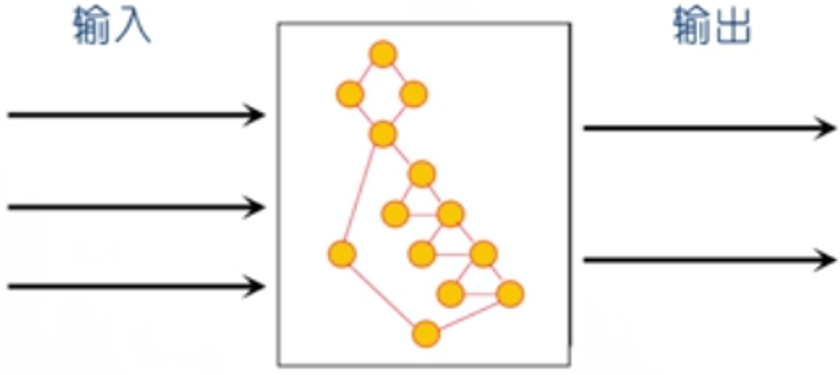
白盒测试概述
白盒测试基本原理：

Slide 5
白盒测试概述
白盒测试关注的对象：
源代码：
阅读源代码，检查代码规范性，并对照函数功能查找代码的逻辑缺陷、内存管理缺陷、数据定义和使用缺陷等
程序结构：
使用与程序设计相关的图表，找到程序设计的缺陷，或评价程序的执行效率

Slide 6
白盒测试概述
白盒测试与黑盒测试比较
黑盒测试：功能级别
白盒测试：函数级别

Slide 7
白盒测试概述
优势：
针对性强，便于快速定位缺陷
在函数级别开始测试工作，缺陷修复成本低
有助于了解测试覆盖程度
有助于代码优化和缺陷预防

Slide 8
白盒测试概述
不足和弊端：
对测试人员要求高：
测试人员需要具备一定的编程经验
白盒测试工程师需要具备广博的知识
成本高：
白盒测试需要的时间长

Slide 9
静态白盒测试背景知识
什么是静态白盒测试？
对系统静态检查，这种检查通常不需要运行被测软件，而是直接对软件形式和结构进行分析
为什么进行静态白盒测试
贝尔实验室在其开发中引入审查后，生成率提高14%，质量提高10倍
某大型电力交换系统，通过使用审查，发现错误的成本降低10倍，成效是测试的20倍
Notes:
内存泄漏 例子
贝尔实验室：是晶体管，激光器，太阳能电池等多项重大发明的诞生地，成立于1925年，自成立以来获得2万5千重大发明，平均每个工作日获得3项专利。

Slide 10
静态白盒测试背景知识
静态测试特点：
静态测试不需要运行程序，不必设计测试用例和结果分析
静态测试可以人工执行，充分发挥人的思维优势
静态测试不需要特别的条件，容易展开
静态测试对测试人员的要求较高，需要具有编程经验

Slide 11
目 录
静态白盒测试背景知识
静态白盒测试怎样做
对静态白盒测试的总结

Slide 12
静态白盒测试怎样做
静态白盒测试的内容主要包括三种：
代码检查
静态结构分析
代码质量度量

Slide 13
代码检查
代码检查主要是通过同行评审来发现缺陷；
以评审会议为形式，通过多人对软件交付物进行检查，从而发现缺陷，或者获得改进优化的机会
同行评审往往需要投入大量时间和人力资源

Slide 14
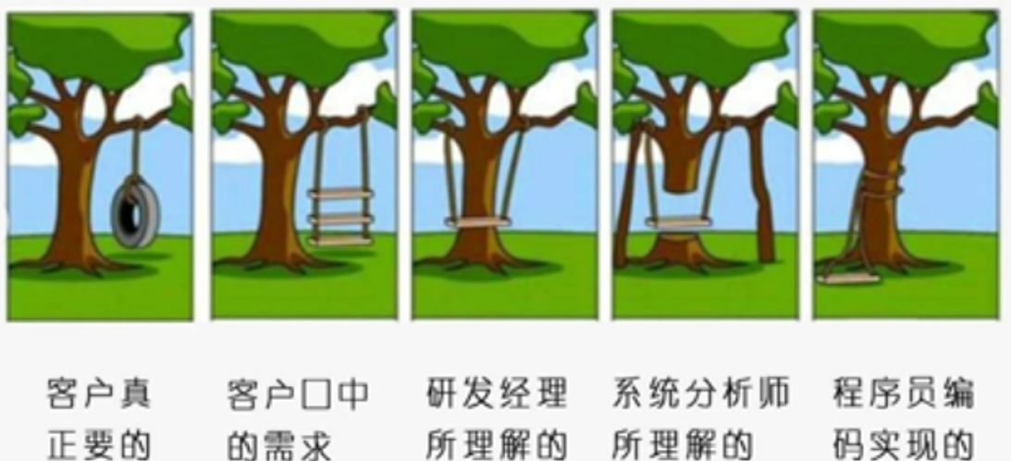
客户真正需要什么？

Slide 15
为什么需要评审
为什么需要评审？
开发早期无法提供可运行对象，无法执行测试
特定类型的缺陷，通过测试无法发现
增加评审的意义：
有助于发现开发早期需求和设计中的缺陷
促使参与者在有监督压力下工作，提高责任心
有助于程序员发现不足，提高工作质量

Slide 16
为什么需要评审（续）
同行评审的核心：缺陷预防
目的：发现缺陷，改进开发过程

Slide 17
同行评审的方法
审查（Inspection）
团队评审（Team Review）
走查（Walk Through）
结对编程（Pair Programma）
同行桌查（Peer Desk Check）
轮查（Pass Around）
特别检查（Ad hoc Review）

Slide 18
同行评审方法的比较
评审方法 | 评审目的 | 参与人数 | 评审形式 | 适用对象 | 评审过程 |  |  |  |  | 正式程度
 |  |  |  |  | 计划 | 准备 | 会议 | 修复 | 确认
审查 | 发现缺陷，找到违反既定标准的问题 | 不含作者，3-8人 | 专门的会议 | 软件生命周期中重要阶段的产品 | 是 | 是 | 是 | 是 | 是 | 最正式
团队评审 | 发现缺陷，达成共识，教育参加者 | 作者可为组长，3-5人 | 专门的会议 | 阶段性产品 | 是 | 是 | 是 | 是 | 是
走查 | 发现缺陷，达成共识，教育参加者 | 作者为主导，2-3人 | 专门的会议 | 架构、蓝图、源代码 | 是 | 否 | 是 | 是 | 否
结对编程 | 发现缺陷并立即修复 | 结对编程人员（2人） | 两程序员在同一工作站 | 产品模块开发（包括设计、算法、代码） | 是 | 否 | 持续 | 是 | 是
同行评审 | 发现缺陷 | 不含作者，单人 | 独立评审 | 阶段性产品 | 否 | 是 | 否 | 是 | 否
轮查 | 发现缺陷 | 不含作者，多人并行桌查 | 分别独立评审，最后汇总 | 阶段性产品 | 否 | 是 | 可能 | 是 | 否
特别检查 | 解决当前问题 | 单人（程序员） | 与作者讨论 | 需要解决的问题 | 否 | 否 | 是 | 是 | 否
最随意
Notes:
审查的概念是IBM的工程师20世纪70年代提出的

Slide 19
同行评审方法的比较
评审方法 | 评审目的 | 参与人数 | 评审形式 | 适用对象 | 评审过程 |  |  |  |  | 正式程度
 |  |  |  |  | 计划 | 准备 | 会议 | 修复 | 确认
审查 | 发现缺陷，找到违反既定标准的问题 | 不含作者，3-8人 | 专门的会议 | 软件生命周期中重要阶段的产品 | 是 | 是 | 是 | 是 | 是 | 最正式
团队评审 | 发现缺陷，达成共识，教育参加者 | 作者可为组长，3-5人 | 专门的会议 | 阶段性产品 | 是 | 是 | 是 | 是 | 是
走查 | 发现缺陷，达成共识，教育参加者 | 作者为主导，2-3人 | 专门的会议 | 架构、蓝图、源代码 | 是 | 否 | 是 | 是 | 否
结对编程 | 发现缺陷并立即修复 | 结对编程人员（2人） | 两程序员在同一工作站 | 产品模块开发（包括设计、算法、代码） | 是 | 否 | 持续 | 是 | 是
同行评审 | 发现缺陷 | 不含作者，单人 | 独立评审 | 阶段性产品 | 否 | 是 | 否 | 是 | 否
轮查 | 发现缺陷 | 不含作者，多人并行桌查 | 分别独立评审，最后汇总 | 阶段性产品 | 否 | 是 | 可能 | 是 | 否
特别检查 | 解决当前问题 | 单人（程序员） | 与作者讨论 | 需要解决的问题 | 否 | 否 | 是 | 是 | 否
对缺陷修复的结果是否需要指派专人进行确定，保证对缺陷进行了正确的修复，而且不会引入新的缺陷
最随意

Slide 20
同行评审方法的比较
评审方法 | 评审目的 | 参与人数 | 评审形式 | 适用对象 | 评审过程 |  |  |  |  | 正式程度
 |  |  |  |  | 计划 | 准备 | 会议 | 修复 | 确认
审查 | 发现缺陷，找到违反既定标准的问题 | 不含作者，3-8人 | 专门的会议 | 软件生命周期中重要阶段的产品 | 是 | 是 | 是 | 是 | 是 | 最正式
团队评审 | 发现缺陷，达成共识，教育参加者 | 作者可为组长，3-5人 | 专门的会议 | 阶段性产品 | 是 | 是 | 是 | 是 | 是
走查 | 发现缺陷，达成共识，教育参加者 | 作者为主导，2-3人 | 专门的会议 | 架构、蓝图、源代码 | 是 | 否 | 是 | 是 | 否
结对编程 | 发现缺陷并立即修复 | 结对编程人员（2人） | 两程序员在同一工作站 | 产品模块开发（包括设计、算法、代码） | 是 | 否 | 持续 | 是 | 是
同行评审 | 发现缺陷 | 不含作者，单人 | 独立评审 | 阶段性产品 | 否 | 是 | 否 | 是 | 否
轮查 | 发现缺陷 | 不含作者，多人并行桌查 | 分别独立评审，最后汇总 | 阶段性产品 | 否 | 是 | 可能 | 是 | 否
特别检查 | 解决当前问题 | 单人（程序员） | 与作者讨论 | 需要解决的问题 | 否 | 否 | 是 | 是 | 否
评审过程不限于一次会议过程，而是从产品模块开发开始一直持续到开发完成为止
最随意

Slide 21
同行评审方法的比较
评审方法 | 评审目的 | 参与人数 | 评审形式 | 适用对象 | 评审过程 |  |  |  |  | 正式程度
 |  |  |  |  | 计划 | 准备 | 会议 | 修复 | 确认
审查 | 发现缺陷，找到违反既定标准的问题 | 不含作者，3-8人 | 专门的会议 | 软件生命周期中重要阶段的产品 | 是 | 是 | 是 | 是 | 是 | 最正式
团队评审 | 发现缺陷，达成共识，教育参加者 | 作者可为组长，3-5人 | 专门的会议 | 阶段性产品 | 是 | 是 | 是 | 是 | 是
走查 | 发现缺陷，达成共识，教育参加者 | 作者为主导，2-3人 | 专门的会议 | 架构、蓝图、源代码 | 是 | 否 | 是 | 是 | 否
结对编程 | 发现缺陷并立即修复 | 结对编程人员（2人） | 两程序员在同一工作站 | 产品模块开发（包括设计、算法、代码） | 是 | 否 | 持续 | 是 | 是
同行评审 | 发现缺陷 | 不含作者，单人 | 独立评审 | 阶段性产品 | 否 | 是 | 否 | 是 | 否
轮查 | 发现缺陷 | 不含作者，多人并行桌查 | 分别独立评审，最后汇总 | 阶段性产品 | 否 | 是 | 可能 | 是 | 否
特别检查 | 解决当前问题 | 单人（程序员） | 与作者讨论 | 需要解决的问题 | 否 | 否 | 是 | 是 | 否
不确定是否需要举行会议，可在会议中由参与人员同时进行单独评审并汇总，也可由参与人员分别抽时间单独评审后由组织者对意见加以汇总
最随意

Slide 22
同行评审方法的比较
评审方法 | 评审目的 | 参与人数 | 评审形式 | 适用对象 | 评审过程 |  |  |  |  | 正式程度
 |  |  |  |  | 计划 | 准备 | 会议 | 修复 | 确认
审查 | 发现缺陷，找到违反既定标准的问题 | 不含作者，3-8人 | 专门的会议 | 软件生命周期中重要阶段的产品 | 是 | 是 | 是 | 是 | 是 | 最正式
团队评审 | 发现缺陷，达成共识，教育参加者 | 作者可为组长，3-5人 | 专门的会议 | 阶段性产品 | 是 | 是 | 是 | 是 | 是
走查 | 发现缺陷，达成共识，教育参加者 | 作者为主导，2-3人 | 专门的会议 | 架构、蓝图、源代码 | 是 | 否 | 是 | 是 | 否
结对编程 | 发现缺陷并立即修复 | 结对编程人员（2人） | 两程序员在同一工作站 | 产品模块开发（包括设计、算法、代码） | 是 | 否 | 持续 | 是 | 是
同行评审 | 发现缺陷 | 不含作者，单人 | 独立评审 | 阶段性产品 | 否 | 是 | 否 | 是 | 否
轮查 | 发现缺陷 | 不含作者，多人并行桌查 | 分别独立评审，最后汇总 | 阶段性产品 | 否 | 是 | 可能 | 是 | 否
特别检查 | 解决当前问题 | 单人（程序员） | 与作者讨论 | 需要解决的问题 | 否 | 否 | 是 | 是 | 否
较随意
目的是发现缺陷
过程简洁，1-2人，快速审查
最随意

Slide 23
同行评审方法的比较
评审方法 | 评审目的 | 参与人数 | 评审形式 | 适用对象 | 评审过程 |  |  |  |  | 正式程度
 |  |  |  |  | 计划 | 准备 | 会议 | 修复 | 确认
审查 | 发现缺陷，找到违反既定标准的问题 | 不含作者，3-8人 | 专门的会议 | 软件生命周期中重要阶段的产品 | 是 | 是 | 是 | 是 | 是 | 最正式
团队评审 | 发现缺陷，达成共识，教育参加者 | 作者可为组长，3-5人 | 专门的会议 | 阶段性产品 | 是 | 是 | 是 | 是 | 是
走查 | 发现缺陷，达成共识，教育参加者 | 作者为主导，2-3人 | 专门的会议 | 架构、蓝图、源代码 | 是 | 否 | 是 | 是 | 否
结对编程 | 发现缺陷并立即修复 | 结对编程人员（2人） | 两程序员在同一工作站 | 产品模块开发（包括设计、算法、代码） | 是 | 否 | 持续 | 是 | 是
同行评审 | 发现缺陷 | 不含作者，单人 | 独立评审 | 阶段性产品 | 否 | 是 | 否 | 是 | 否
轮查 | 发现缺陷 | 不含作者，多人并行桌查 | 分别独立评审，最后汇总 | 阶段性产品 | 否 | 是 | 可能 | 是 | 否
特别检查 | 解决当前问题 | 单人（程序员） | 与作者讨论 | 需要解决的问题 | 否 | 否 | 是 | 是 | 否
更正规
目的不仅是发现缺陷，更多包含了提高程序员技术水平、优化代码质量、改进开发质量的因素
被评审的对象更关键，流程更复杂
使用最为广泛
最随意

Slide 24
代码评审的关注点
功能性 ：功能完整，是否严格按照产品说明书实现产品的所需的功能点
可读性 ：代码易读易懂，其它人能够轻松从代码中读逻辑和设计思想
可测性 ：代码能够轻松被单元测试覆盖，一般来说无法被单元测试覆盖的代码不是一个好代码
可维护性 ：代码运行期间日志输出完整，运维人员或者其它人员可以从日志中了解应用的运行逻辑和状态。
Notes:
大厂的Java编码标准，如唯品会Java编码规范，阿里Java编码规范
设计模式： Design Patterns, Elements of Reusable Object-Oriented Software
代码整洁之道: clean code-代码整洁之道
高性能Java开发: Effective Java, Third Edition
重构: Refactoring_improving_the_design_of_existing_code
代码大全: code-complete-2nd-edition-v413hav.pdf

Slide 25
代码评审的关注点
性能 ： 确保代码在可度量的数据量级下面保持一个稳定的性能表现。代码是否存在性能问题，预计峰值流量能到多少。
多线程：并发和锁 - 在并发或者多线程情况下，代码执行结果是否有问题
安全性：避免基本的SQL注入，XSS跨域等问题。参考OWASP CODE REVIEW GUIDE
Notes:
大厂的Java编码标准，如唯品会Java编码规范，阿里Java编码规范
设计模式： Design Patterns, Elements of Reusable Object-Oriented Software
代码整洁之道: clean code-代码整洁之道
高性能Java开发: Effective Java, Third Edition
重构: Refactoring_improving_the_design_of_existing_code
代码大全: code-complete-2nd-edition-v413hav.pdf

Slide 26
代码审查清单
数据引用错误：是否引用未初始化变量，数组的下标是否正确，引用指针变量时，是否已分配内存
数据声明错误：是否存在已声明但从未使用的变量
计算错误：是否使用了不同数据类型的变量进行计算；计算过程中是否出现溢出现象，除数是否为0，
程序参数错误
静态结构分析：函数调用关系是否正确，是否存在孤立的函数，是否存在死循环，代码是否健壮，是否有完善的异常处理和错误处理

Slide 27
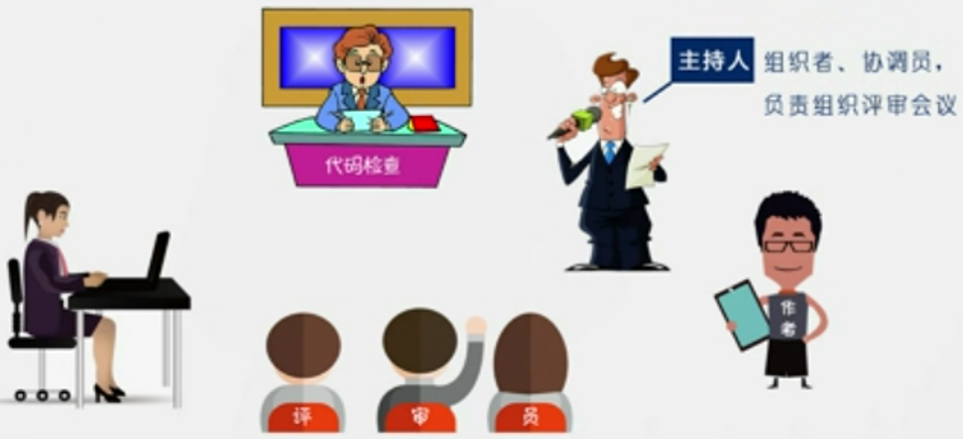
同行评审的5种角色
讲解员
负责讲解被评审的工作产品
记录员
作者
负责提供被评审的工作产品
评审员
秘书，负责记录缺陷和决议
负责评审工作产品，有时也负责设计测试用例

Slide 28
评审流程
是否召开第3小时会议
是否召开预备会议
2
召开评审预备会
3 准备评审会议
4 召开评审会议
5
召开第3小时会议
6 修复缺陷
7确认修复
1 计划评审会议
出口标准
入口标准
是
是
否
否
Notes:
召开评审会议：主持人，讲解员，评审员：听取讲解员的讲解，发表意见，指出产品中存在的问题，与作者确定问题，定义问题的严重程度，如果需要测试，则需要提前准备测试用例，测试程序的逻辑，状态等，并记录测试结果，供分析和讨论所用

Slide 29
计划评审会议
一般地，设计部门应在评审前3天向项目管理部门提交《设计和开发评审表》，经批准后，进入计划评审会议阶段
是否召开第3小时会议
是否召开预备会议
1 计划评审会议
2
召开评审预备会
3 准备评审会议
4 召开评审会议
5
召开第3小时会议
6 修复缺陷
7确认修复
入口标准
出口标准
是
是
否
否

Slide 30
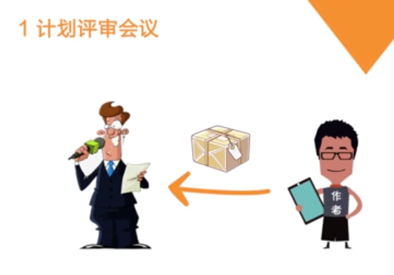
计划评审会议
项目经理：根据申请表来指定合适的会议主持人
作者：提供工作产品作为被评审的对象，并在提交前检查是否符合相关标准和规范

Slide 31

主持人工作
主持人：对本次评审会议进行规划，包括：制定评审计划，检查入口标准，准备评审材料包，选择合适的评审员，分发评审材料

Slide 32
召开评审预备会
是否召开第3小时会议
是否召开预备会议
2
召开评审预备会
3 准备评审会议
4 召开评审会议
5
召开第3小时会议
6 修复缺陷
7确认修复
1 计划评审会议
出口标准
入口标准
是
是
否
否

Slide 33
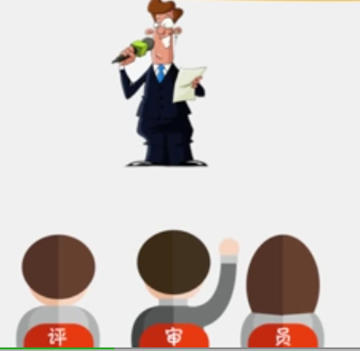
召开预备评审会议
评审员向主持人提出申请，由主持人决定是否需要召开评审预备会
时间 < 2小时
了解评审流程、目的
理解自己的责任
评审材料正确无误

Slide 34

召开预备评审会议
向评审员说明评审流程及相关要求，确定评审重点
介绍工作产品和相关材料
听取作者和主持人的介绍，查看所有得到的工作产品正确无误

Slide 35
准备评审会议
评审员：检查工作产品，记录发现缺陷，反馈给主持人。提前准备测试用例
主持人：汇总收集的审阅情况记录表，并判断是否需要增加评审的投入
是否召开第3小时会议
是否召开预备会议
1 计划评审会议
2
召开评审预备会
3 准备评审会议
4 召开评审会议
5
召开第3小时会议
6 修复缺陷
7确认修复
入口标准
是
出口标准
是
否
否

Slide 36
召开评审会议
参会人员职责：
主持人：召开并主持会议，控制会议进度，维持会议程序，决定是否要召开第3小时会议，会后提交评审报告，给出评审结论
是否召开第3小时会议
是否召开预备会议
1 计划评审会议
2
召开评审预备会
3 准备评审会议
4 召开评审会议
5
召开第3小时会议
6 修复缺陷
7确认修复
入口标准
是
出口标准
是
否
否

Slide 37
召开评审会议
讲解员：讲解工作产品，引导评审员浏览工作产品
评审员：听取讲解，发表意见，指出问题，与作者确定问题，定义问题的严重程度
作者：倾听讲解和评审员的意见，回答提问
记录员：记录每个达成共识的缺陷，确保评审员同意对问题的记录，并记录未达成共识的缺陷，标记为TBD,作为第3小时会议评审的对象。更新审阅情况记录表
Notes:
TBD：To Be Determined 待决定

Slide 38
召开第3小时会议
主持人：主持并维持会议程序，控制会议进度。会议结束后一天内负责更新审阅情况记录表，撰写评审报告，并给出评审结论
是否召开第3小时会议
是否召开预备会议
1 计划评审会议
2
召开评审预备会
3 准备评审会议
4 召开评审会议
5
召开第3小时会议
6 修复缺陷
7确认修复
入口标准
是
出口标准
是
否
否

Slide 39
召开第3小时会议
评审员：对标记为TBD的问题进行讨论，给出确定意见，并针对达成共识的缺陷修复方案提出自己的意见
作者：倾听评审员的意见，提出自己的看法
记录员：记录每个达成共识的缺陷及其对应的解决方案

Slide 40
修复缺陷
是否召开第3小时会议
是否召开预备会议
1 计划评审会议
2
召开评审预备会
3 准备评审会议
4 召开评审会议
5
召开第3小时会议
6 修复缺陷
7确认修复
入口标准
是
出口标准
是
否
否

Slide 41

修复缺陷
定位、调试和修复工作产品
提交工作产品
更新审阅情况记录表
分析整理缺陷清单
提供给评审员

Slide 42
确认修复
是否召开第3小时会议
是否召开预备会议
1 计划评审会议
2
召开评审预备会
3 准备评审会议
4 召开评审会议
5
召开第3小时会议
6 修复缺陷
7确认修复
入口标准
是
出口标准
是
否
否

Slide 43
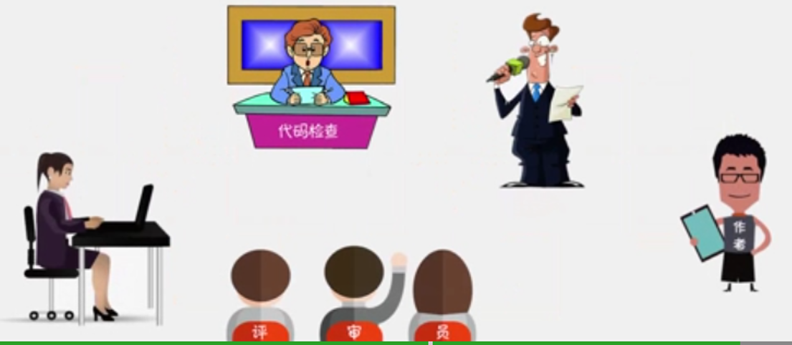
确认修复
确认工作产品，查看记录表，判断是否符合退出标准
检查工作产品
判断缺陷是否修复
更新记录表
提交给主持人

Slide 44
评审结果
正常：评审专家做好了评审准备，评审会议顺利进行，达到了预期目的，达成明确的评审结论，不需要再次评审
延期：30%以上的评审专家未做好评审准备，会议无法正常进行，需要重新安排评审日程
取消：初审阶段就发现工作产品中存在太多的问题，需要作者进行修复，然后再进行第二次同行评审

Slide 45
注意事项
1、计划和准备阶段
管理层的问题：不重视，无计划，无培训
主持人的问题：评审员不合理，评审员搭配不合理，让管理者参与评审，制订日程不合理，无检查表
作者的问题：不认真检查工作产品

Slide 46
注意事项
2、评审会进行阶段
主持人的问题：过分注重会议时间，不控制进度，针对某个技术问题讨论时间过长
评审员的问题：无评审重点，不考虑数据间、业务间及系统间相关性，过分依赖检查表，在会议中措辞刻薄，不重视评审会，过多讨论缺陷的修复，担心得罪人拒绝评审他人工作，现场修改缺陷，评审会变成个人批斗会，测试用例太多太复杂

Slide 47
注意事项
3、评审会后阶段
主持人的问题：对发现的缺陷缺乏有效跟踪，评审中仅仅是收集数据，却不注重上报和改进

Slide 48
注意事项
所有评审都要遵循这样的流程吗？
不太正式的评审，不需要这么多环节
正式的评审，需要完整执行所有流程

Slide 49
静态白盒测试怎样做
代码检查
静态结构分析
代码质量度量

Slide 50
静态结构分析
为什么进行静态结构分析
研究表明，程序员38%的时间都花费在对软件系统的理解上
静态结构分析：通过引入不同形式的图表，帮助我们快速了解程序设计和结构，更好地理解源代码，有利于找到程序设计的缺陷和代码优化的方向
怎样进行静态结构分析
函数调用关系图：通过树形方式展示被测系统中各函数之间的调用关系
函数控制流图：从函数内部进行考察，由边和节点组成的有向图

Slide 51
静态结构分析
函数调用关系图
函数之间的调用关系是否符合要求
是否存在递归调用（对内存消耗大，长时间运行容易导致崩溃）
函数调用层次是否太深，过深的调用层次容易导致数据和信息传递错误和遗漏，并增大测试的负担
是否存在孤立函数

Slide 52
静态结构分析
查看函数调用图不仅发现明确的缺陷，还有利于确定测试重点：
根节点需要优先测试
叶子节点需要优先测试
接口数量多的节点需要优先测试
Notes:
根节点：不仅涉及的接口较多，而且起到主要的控制执行作用，其执行正确性至关重要；
叶子节点：包含核心算法或较为复杂的算法，整个结果的正确性多依赖于这类节点的输出正确性

Slide 53
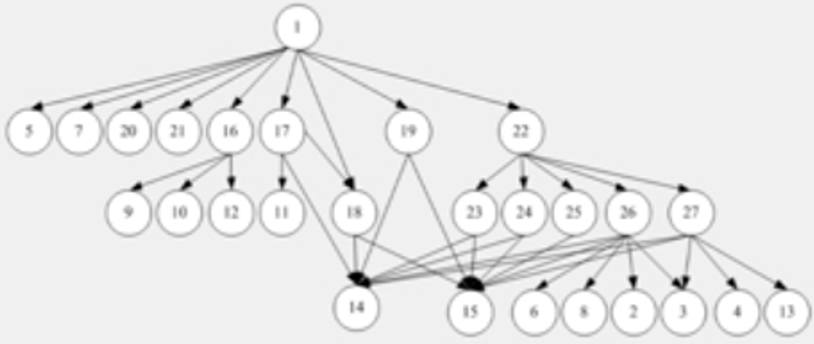

静态结构分析

Slide 54
静态结构分析
对函数控制流图进行分析
是否存在多出口情况，多出口容易导致空指针，内存未释放这类缺陷
是否存在孤立语句
环复杂度是否太大
是否存在非结构化设计

Slide 55
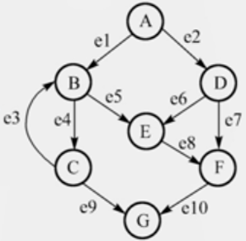
计算环复杂度——画程序图
程序图：压缩后的程序流程图，也是一种特殊形式的有向图
画程序图的压缩原则：
剔除注释语句
剔除所有数据变量声明语句
所有连续的串行语句压缩为一个节点
所有循环次数压缩为一次循环：无论某个循环结构将循环多少次，仅考虑执行循环体和不执行循环体这两种情况

Slide 56
计算环复杂度
直观观察法
公式计算法
判定节点法

Slide 57
计算环复杂度
计算环复杂度（1）直观观察法：封闭的区域+1
如右图，观察程序图中将二维平面分割为封闭区域
和开放区域的个数
区域1：节点A、B、E、D所围成
区域2：节点B、C所围成
区域3：节点B、C、 G 、F 、E所围成
区域4：节点D、E、F所围成
另有一个外部的开放区域，得到程序图的环复杂度为5

Slide 58
计算环复杂度
计算环复杂度（2）公式法：
V(G) = e–n+2（前提：单入口和单出口）

Slide 59
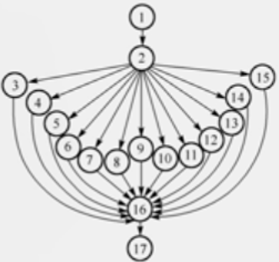
计算环复杂度
计算环复杂度（3）判定节点法：
利用代码中判定节点的数目来计算环复杂度
V(G)=P+ 1（p代表独立判定节点的数目）
通常情况判定节点非常容易识别
遇到switch语句怎么做？

Slide 60
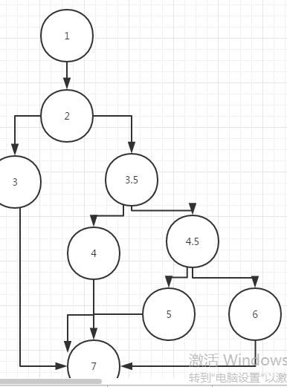
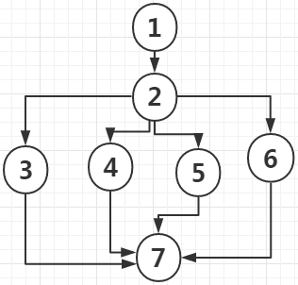
计算环复杂度

Slide 61
静态白盒测试怎样做
代码检查
静态结构分析
代码质量度量

Slide 62
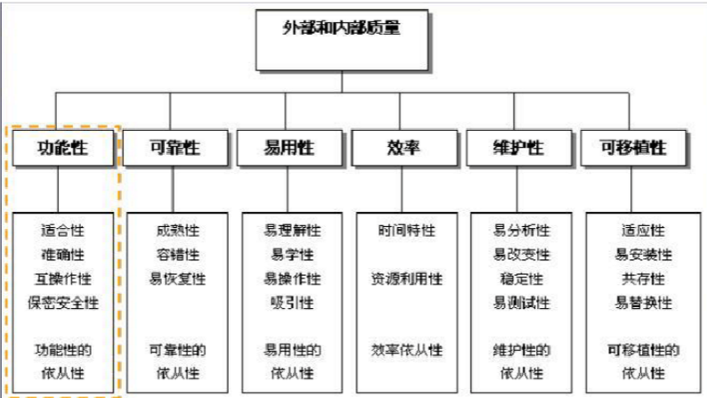
代码质量度量
ISO9126软件质量模型
Notes:
McCall

Slide 63
代码质量度量
质量因素（Factors）:对应ISO9126质量模型的质量特性
质量标准（Criteria）:对应ISO9126质量模型的子特性
质量度量元（Metrics）：规范软件的行为属性。每个质量标准由多个质量度量元组成

Slide 64
代码质量度量
质量度量元定义和计算
通过对每个度量元规定上、下限，并将其转化为数字，当被测代码关于该度量元的实际取值落在规定的上下限范围内时，就认为被测代码关于该项度量元是合格的，并赋值为“1”，否则赋值为“0”
例如V(G),上下限分别为10和1，若某段代码V(G)=11,则被测代码关于环复杂度不合格
通常质量度量元由各单位自行规定

Slide 65
目 录
静态白盒测试背景知识
静态白盒测试怎样做
对静态白盒测试的总结

Slide 66
静态白盒测试总结
静态白盒测试通过对比标准和规范，检查程序逻辑，直接定位缺陷，从而加快测试进度，降低测试工作量
静态白盒测试还基于缺陷预防的思想，通过检查程序的各种图表定位哪些具有高风险的程序代码，并承担部分代码质量度量的工作
注意：评审并非仅针对源代码，这种静态检查适用于从需求阶段到验收测试阶段的所有阶段工作产品

Slide 67
内容总结
静态白盒测试
评审流程及各个环节中人员的职责
静态结构分析
代码质量度量

Slide 68
补充
需求说明书的评审
概要评审：发现特定的缺陷，比如大的原理性问题、遗漏或过度复杂的描述。站在用户的角度，研究现有标准和基线，对需求进行评审和测试
详细评审：完整性、精确性、准确性以及明确而清晰、一致性、相关性、可行性
Notes:
概要评审：
1、站在用户的角度问自己：需要什么功能？与现有系统是否冲突，功能是不是方便使用？性能如何？安全情况如何？
2、参考现有的标准和基线，终端用户的通用术语，工业标准（通信、金融必须遵守的协议）、政府标准、安全标准
3、从类似软件获得信息，早期版本，公司内的类似软件，竞争对手的软件。是否会影响其他软件
精确性：合适的目标
准确性以及明确而清晰：是否有歧义
一致性：特性之间是否互相矛盾
相关性：细分特性是否必修，是否需要去除不必要的信息？特性是否可以追踪到用户需求
可行性：计划和预算都是明确的，在给定的人力、工具和资源下，特性能否实现。

Slide 69
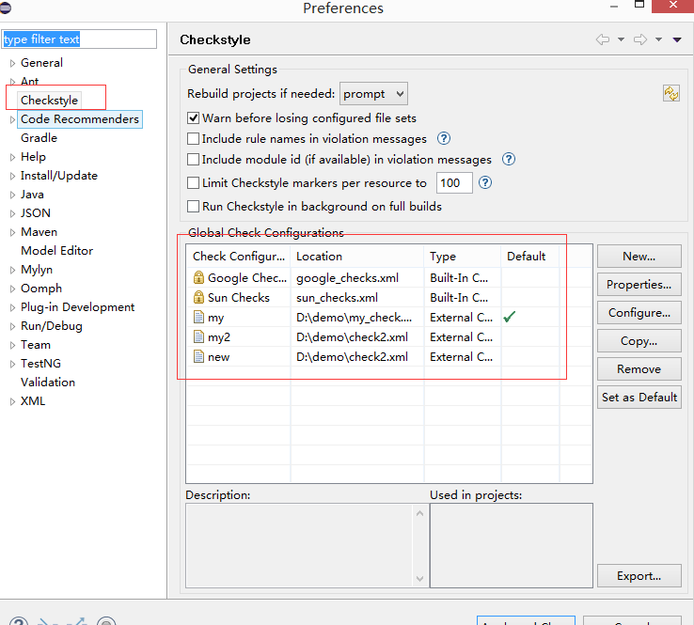
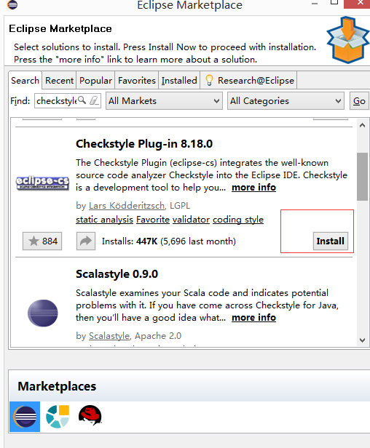
编程规则检查工具-Checkstyle
下载地址：https://github.com/checkstyle/checkstyle/releases/tag/checkstyle-8.25
Notes:
长度，命名（类名不能以小写字母开头，方法名不能以大写字母开头），编码（if最多3层）

Slide 70
练习
请针对P115的代码画出程序流程图

Slide 71
Question

